Slide 1
m.touch.js
  m.touch.js 是妙味自己的一套移动端的工具函数集合里边包含移动常用的各种工具函数
  css 函数
  MTouch 函数
  MTween 函数
  MScroll 对象
  MSetGravity 函数
  MGravityShake 函数
  MSetGesture 函数

Slide 2
css函数
  css(el,attr) 两个参数时获取样式
  注意事项：
      1.scale、scaleX、scaleY、rotate、rotateX、rotateY、translateX、translateY、translateZ、skewX、skewY、skewZ这些样式的时候，必须先通过css函数设置 否则得到的结果为0
      2.opacity、scale、scaleX、scaleY获取到的结果是乘100之后的结果
      3.非数值类的样式，包括backgroundColor这些样式不建议用此函数获取

Slide 3
css函数（二）
  css(el,attr,val) 三个参数时设置样式
  注意事项：
      1.opacity、scale、scaleX、scaleY要设置的数值请乘100之后、在设置
      2.设置时请不要加单位，函数内部默认会加上px(或deg)的单位
      3.非数值类的样式，包括backgroundColor这些样式不建议用此函数设置

Slide 4
MTween
  动画函数
  使用方法
        MTween(el, target, time, type, callBack)
      参数
        el 要添加动画的元素
        target 要添加动画的样式及目标点 类型{}
        示例: {
        styleName: val,
        styleName: val,
        styleName: val
        ............
        }

Slide 5
MTween(二)
  动画函数
      参数
        time 动画持续时间 （毫秒）
        type 动画类型 （类型 string）
        动画类型列举: linear/easeIn/easeOut/easeBoth/
        easeInStrong/easeOutStrong/easeBothStrong/
        elasticIn/elasticOut/elasticBoth/backIn/backOut/
        backBoth/bounceIn/bounceOut/bounceBoth
        callBack 动画执行完的回调函数

Slide 6
MTouch
  MTouch初始化
        作用
        初始化移动端事件
        语法
        MTouch(obj||objs||css select)
        参数
        可接受3种不同的参数：
        1.一个元素对象
        2.一组元素对象
        3.css selector的字符串
        返回值
        object

Slide 7
MTouch（二）
  MTouch.tap(fn)
        作用
        移动端点击事件
        语法
        MTouch.tap(fn)
        参数
        点击事件中要执行的函数
        返回值
        无

Slide 8
MTouch（三）
  MTouch.swipe(fn)
  MTouch.swipeLeft(fn)
  MTouch.swipeRight(fn)
  MTouch.swipeTop(fn)
  MTouch.swipeBottom(fn)
  MTouch.longTap(fn)

Slide 9
MScroll
  MScroll
        作用
        移动端滑屏组件
        语法
        new MScroll(init);
        参数
        init 类型 {}
        返回值
        object

Slide 10
MScroll(二)
  参数init
    init：{
    element: 滑动区域(必写)
    showBar: true||false 是否显示滚动条
    dir: "x"||"y"||“both” 滚动方向
    isOver: true||false 是否添加超出范围限制 true 不能超出范围，false不加限制可以一直的进行滑动
    offMove: true||false true关闭元素移动,但是iScroll值还在一直进行变化
    offScroll: true||false true关闭元素移动,并且iScroll值不会变化
    }

Slide 11
MScroll(三)
  可用属性
    MScroll.element滑动区域
    MScroll.Scroll 移动的元素，为 element下的第0个子元素
  MScroll.scrollXBar MScroll.scrollYBar 滚动条
  MScroll.iScroll 滑动距离
  MScroll.backout 回弹距离
  MScroll.minTranslate 最大移动距离(不要修改)
  事件接口
    MScroll.onscrollstart = function(){}; 用户手指按下
    MScroll.onscrollend = function(){}; 用户手指抬起
    MScroll.onscroll = function(){}; 元素滑动中
    MScroll.onscrollover = function(){}; 滑动结束
    注意：只支持on的方式添加

Slide 12
MScroll(四)
  其他函数
    MScroll.reSize() 当MScroll.Scroll的高度（或宽度）发生改变之后，可通过此方法重新计算，滚动条比例 以及 范围限制
    MScroll.setTranslate() 操作MScroll.Scroll进行滑动，以及同步滚动条的位置
    MScroll.move() 操作MScroll.Scroll进行滑动，以及同步滚动条的位置,带有动画

Slide 13
MSetGravity
  MSetGravity 重力感应
        作用
        获取重力感应相关参数
        语法
        MSetGravity(fn);
        参数
        function(event){
        }
        event
        重力加速度 e.x/e.y/e.z
        手机倾斜角度 e.gamma/e.beta/e.alpha

Slide 14
MGravityShake
  MGravityShake 摇一摇
        作用
        设置用户摇一摇之后要执行的事件
        语法
        MGravityShake(callBack);
        参数
        callBack 摇一摇之后要执行的函数

Slide 15
MSetGesture
  MSetGesture 多指操作
        作用
        初始用户开始进行多指操作
        语法
        MSetGesture(el)
        参数
        el 要进行多指操作的元素
        返回值
        object 多指操作对象

Slide 16
MSetGesture(二)
  事件接口
        MSetGesture.gesturestart=function(){
        //双指或以上手指触碰
        };
        MSetGesture.gesturechange=function(e){
        //双指或以上手指移动
        //e.scale 缩放值
        //e.rotation 旋转值
        };
        MSetGesture.gestureend=function(e){
        //手指离开
        };

Slide 17
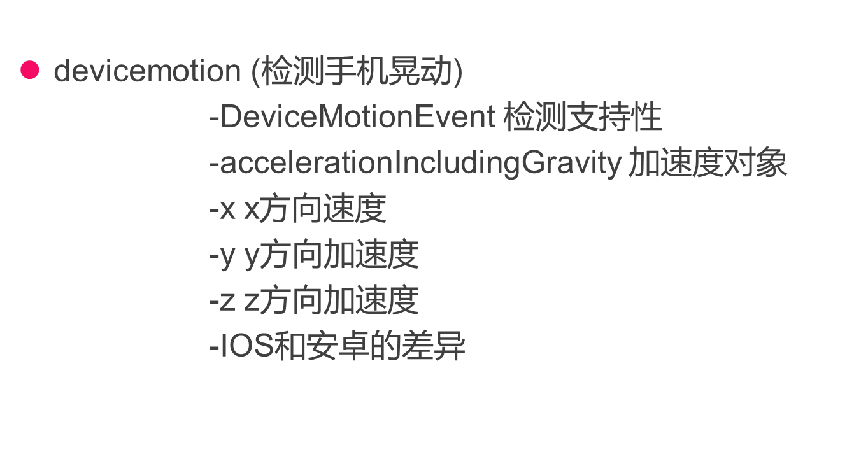
重力感应相关讲解

Slide 18
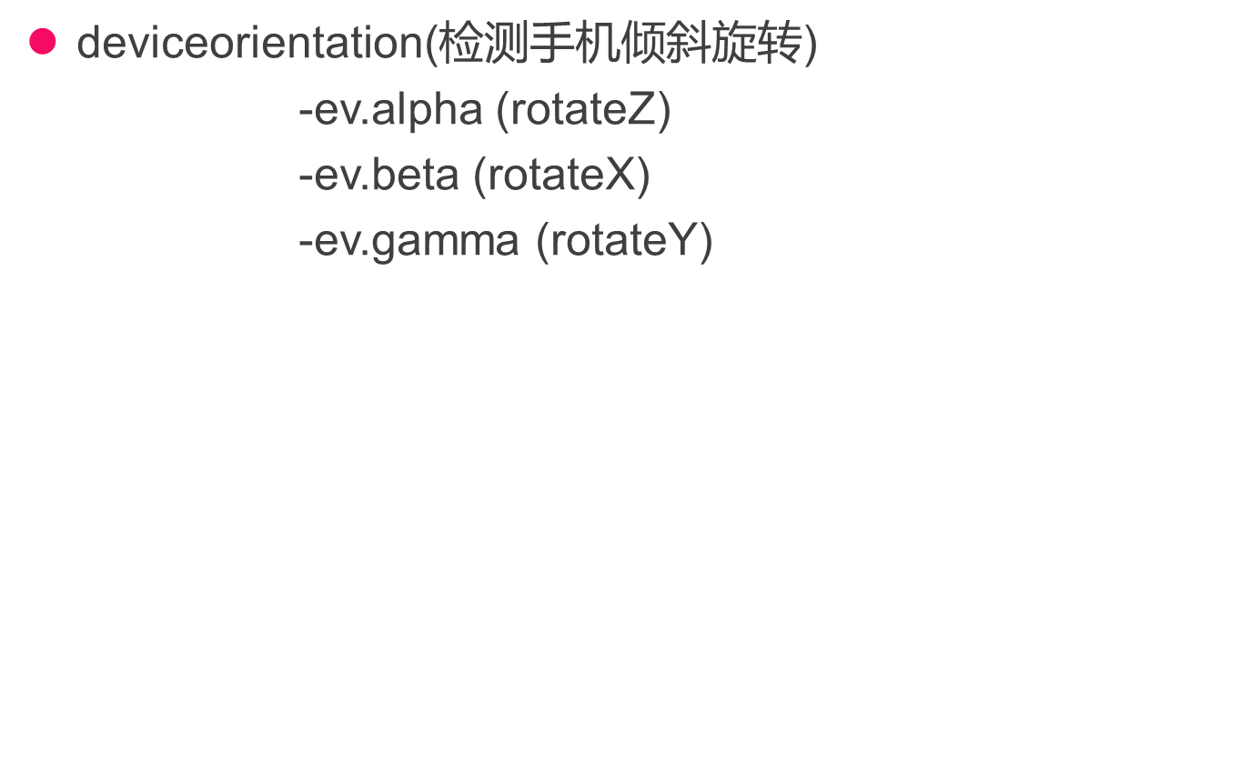
重力感应相关讲解

